Slide 1

データ解析 Python
GCPの第一歩
◆ GCP専用のGoogleアカウント作成
データ解析 Python編

Slide 2
GCPの第一歩
データ解析 Python
◆ GCP専用のGoogleアカウント作成
手順
１．Googleアカウント作成のサイト
２．
３．
４．
５．

Slide 3
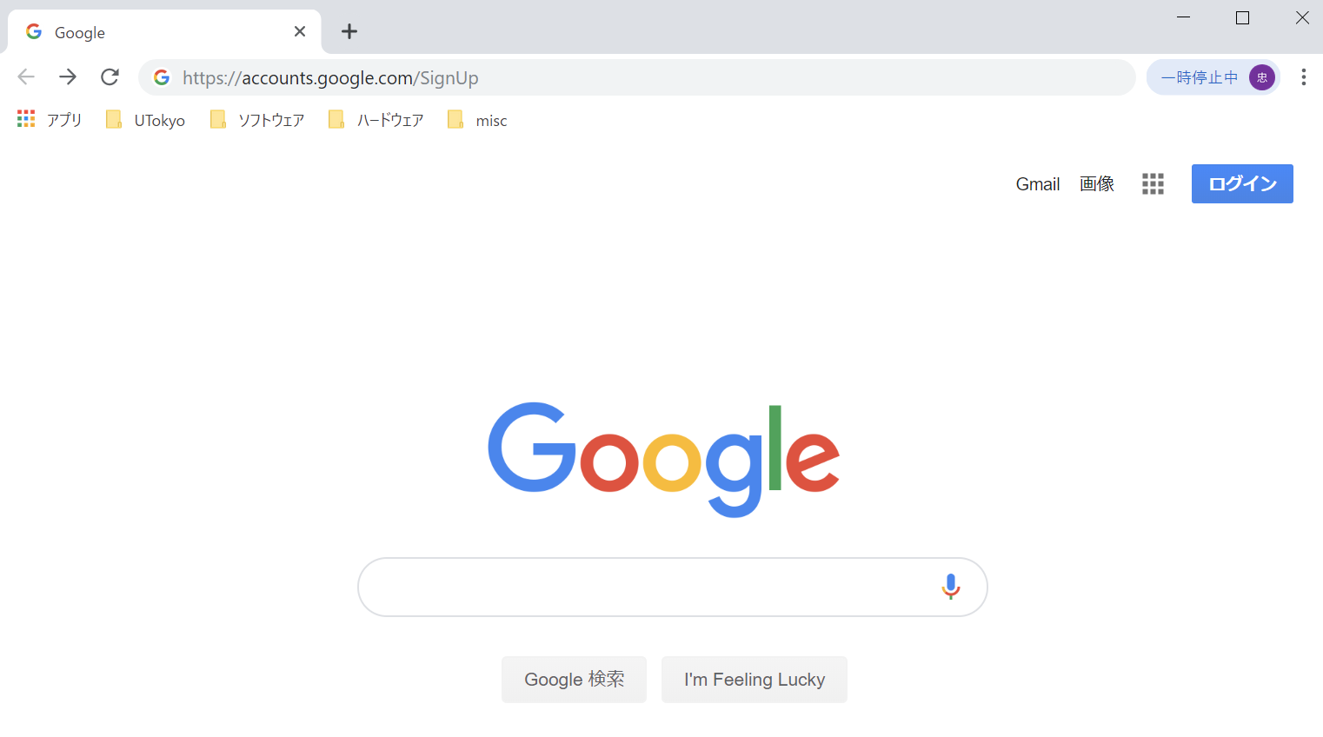
GCPの第一歩
https://accounts.google.com/SignUp
データ解析 Python
◆ GCP専用のGoogleアカウント作成
『書籍名入ル』
共通記号
１． Googleアカウント作成のサイト

Slide 4
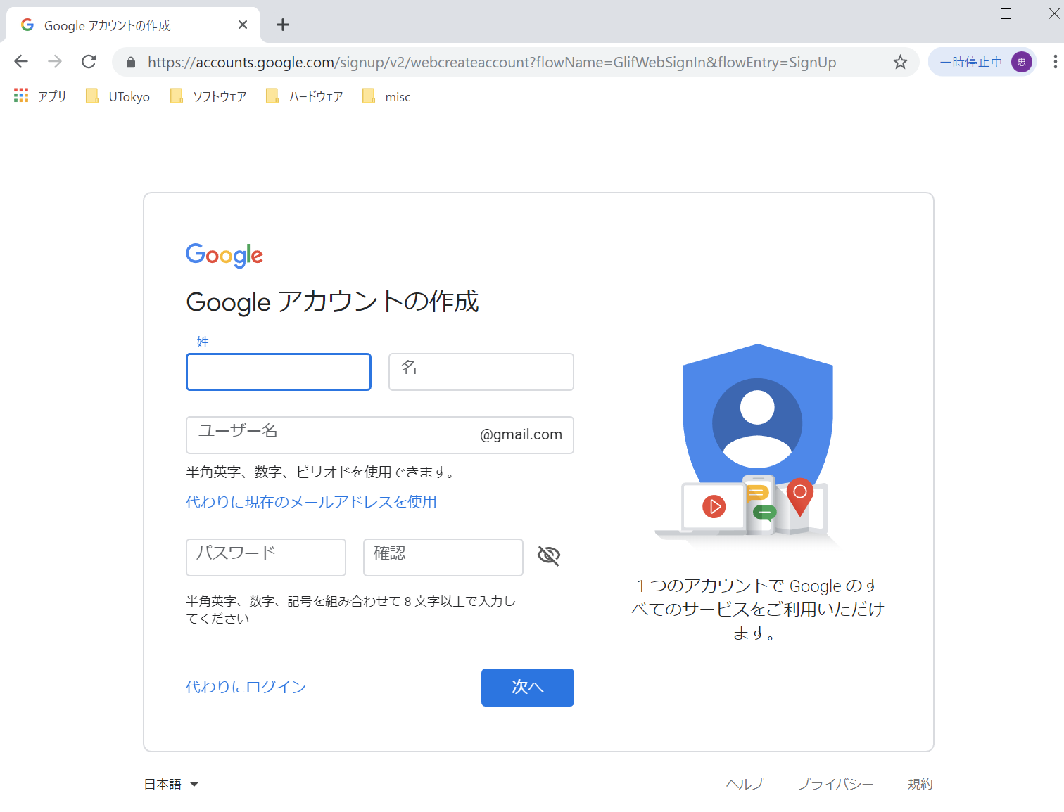
GCPの第一歩
https://accounts.google.com/SignUp
データ解析 Python
◆ GCP専用のGoogleアカウント作成
『書籍名入ル』
共通記号
１． Googleアカウント作成

Slide 5
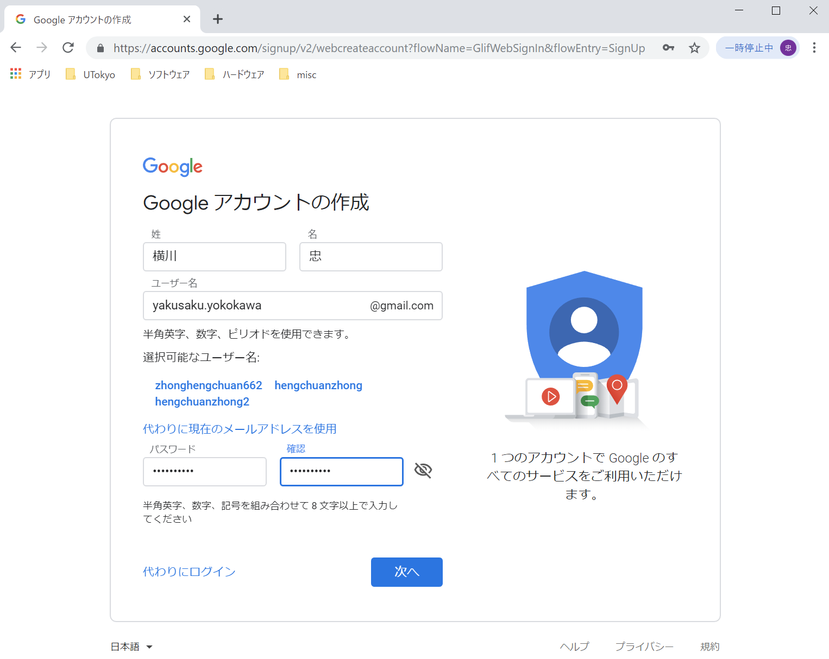
GCPの第一歩
https://accounts.google.com/SignUp
データ解析 Python
◆ GCP専用のGoogleアカウント作成
『書籍名入ル』
共通記号
１． Googleアカウント作成

Slide 6
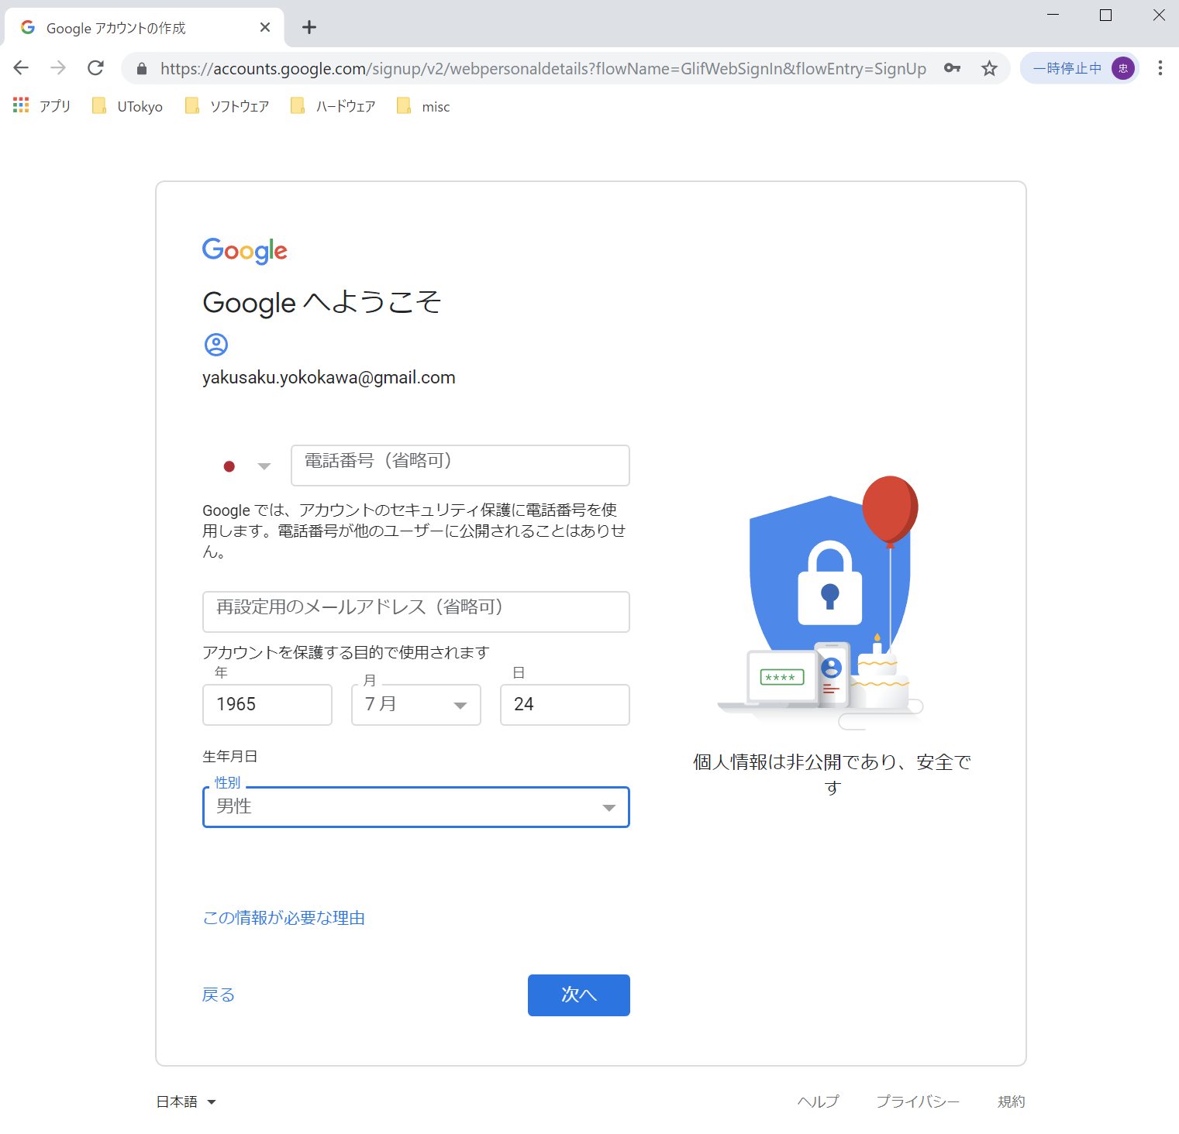
GCPの第一歩
https://accounts.google.com/SignUp
データ解析 Python
◆ GCP専用のGoogleアカウント作成
『書籍名入ル』
共通記号
１． Googleアカウント作成

Slide 7
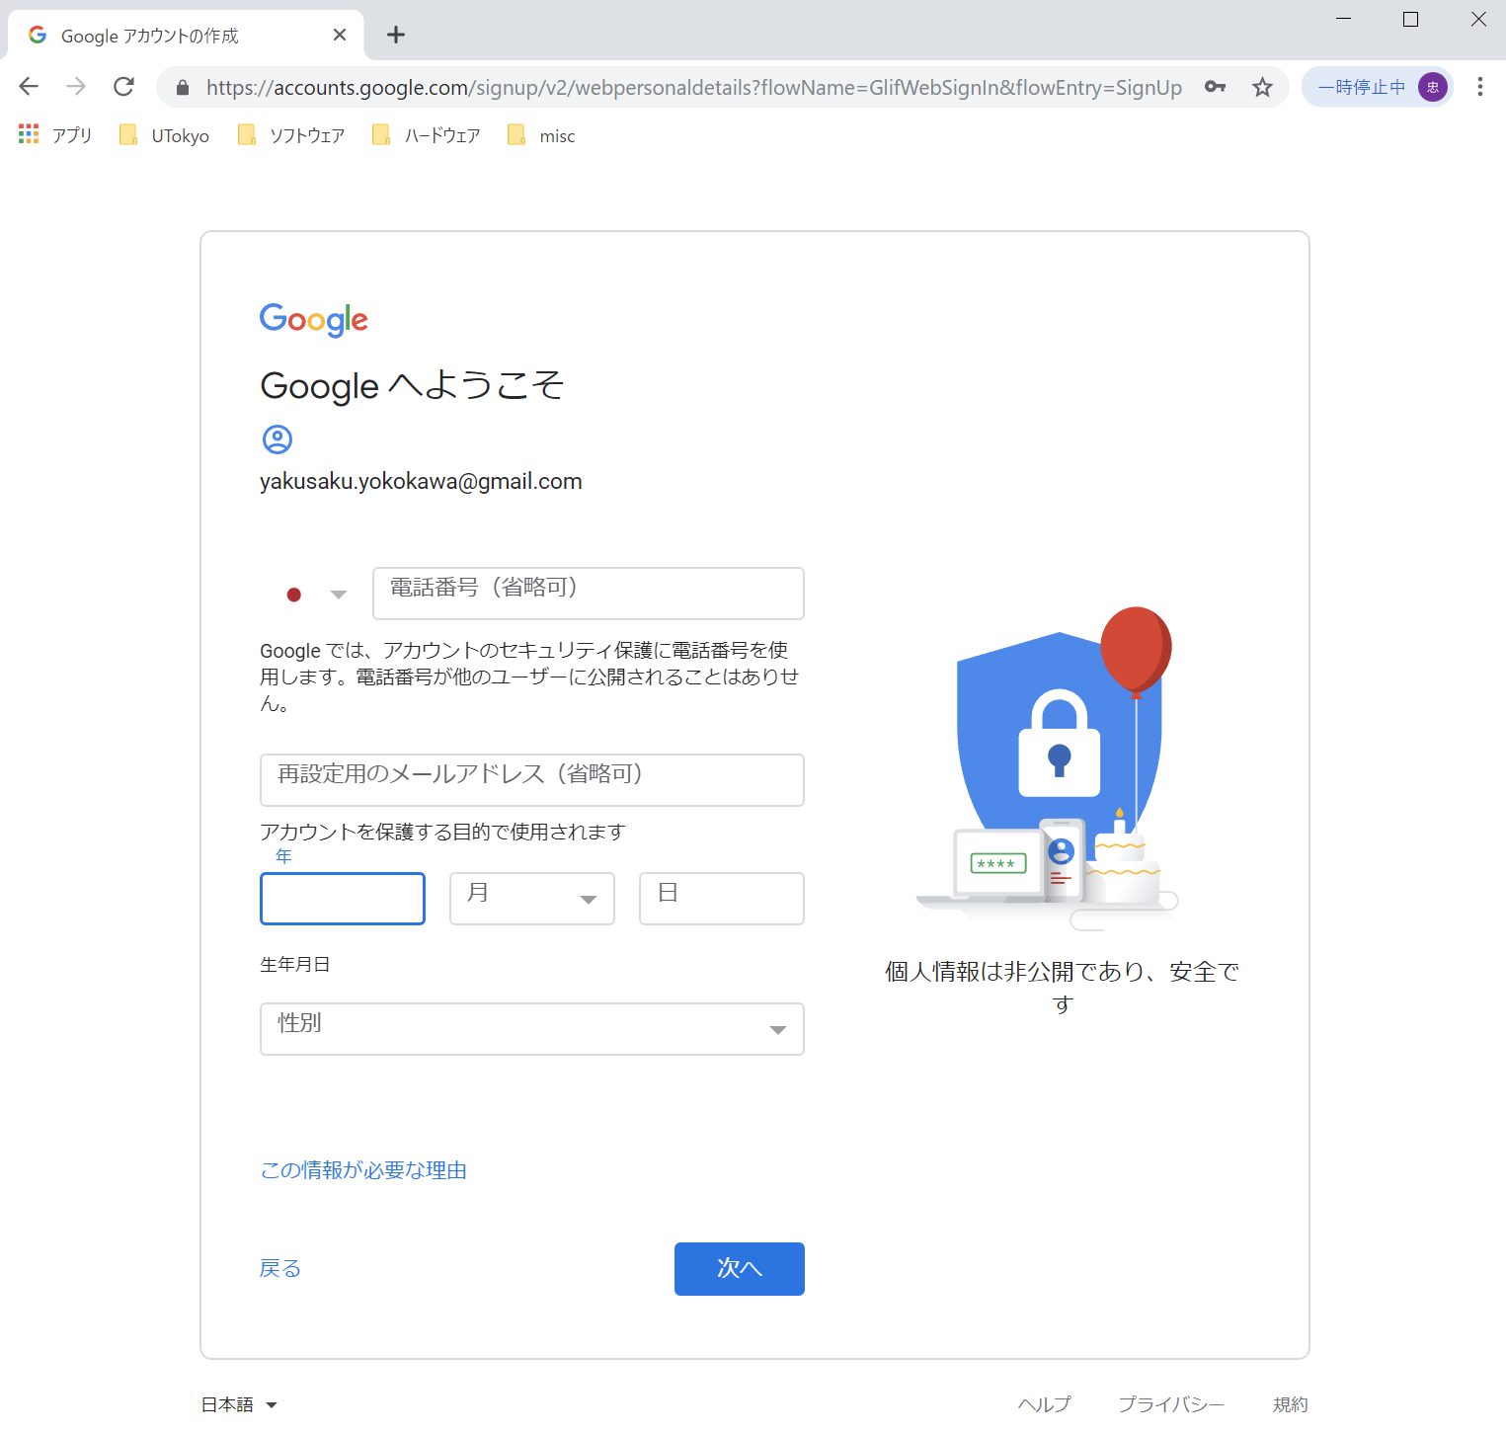
GCPの第一歩
https://accounts.google.com/SignUp
データ解析 Python
◆ GCP専用のGoogleアカウント作成
『書籍名入ル』
共通記号
１． Googleアカウント作成

Slide 8
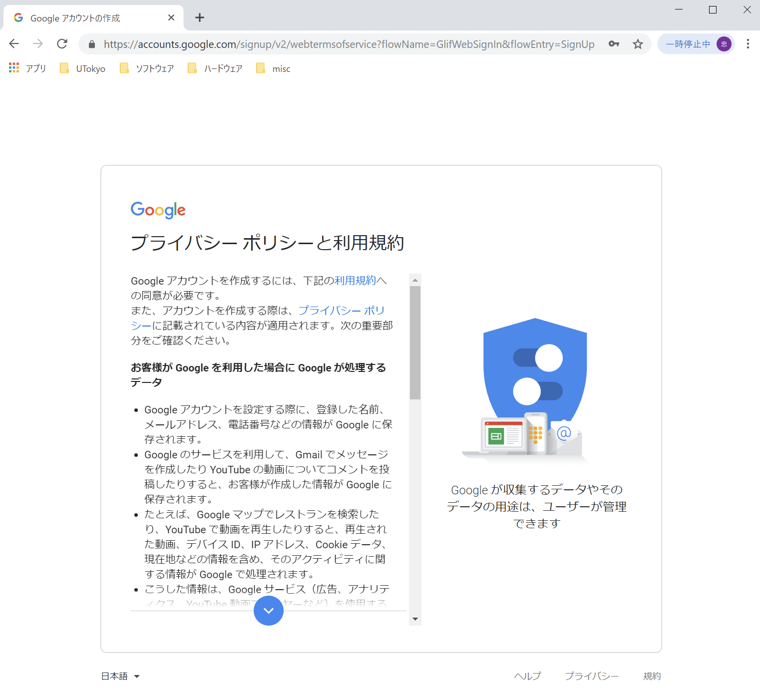
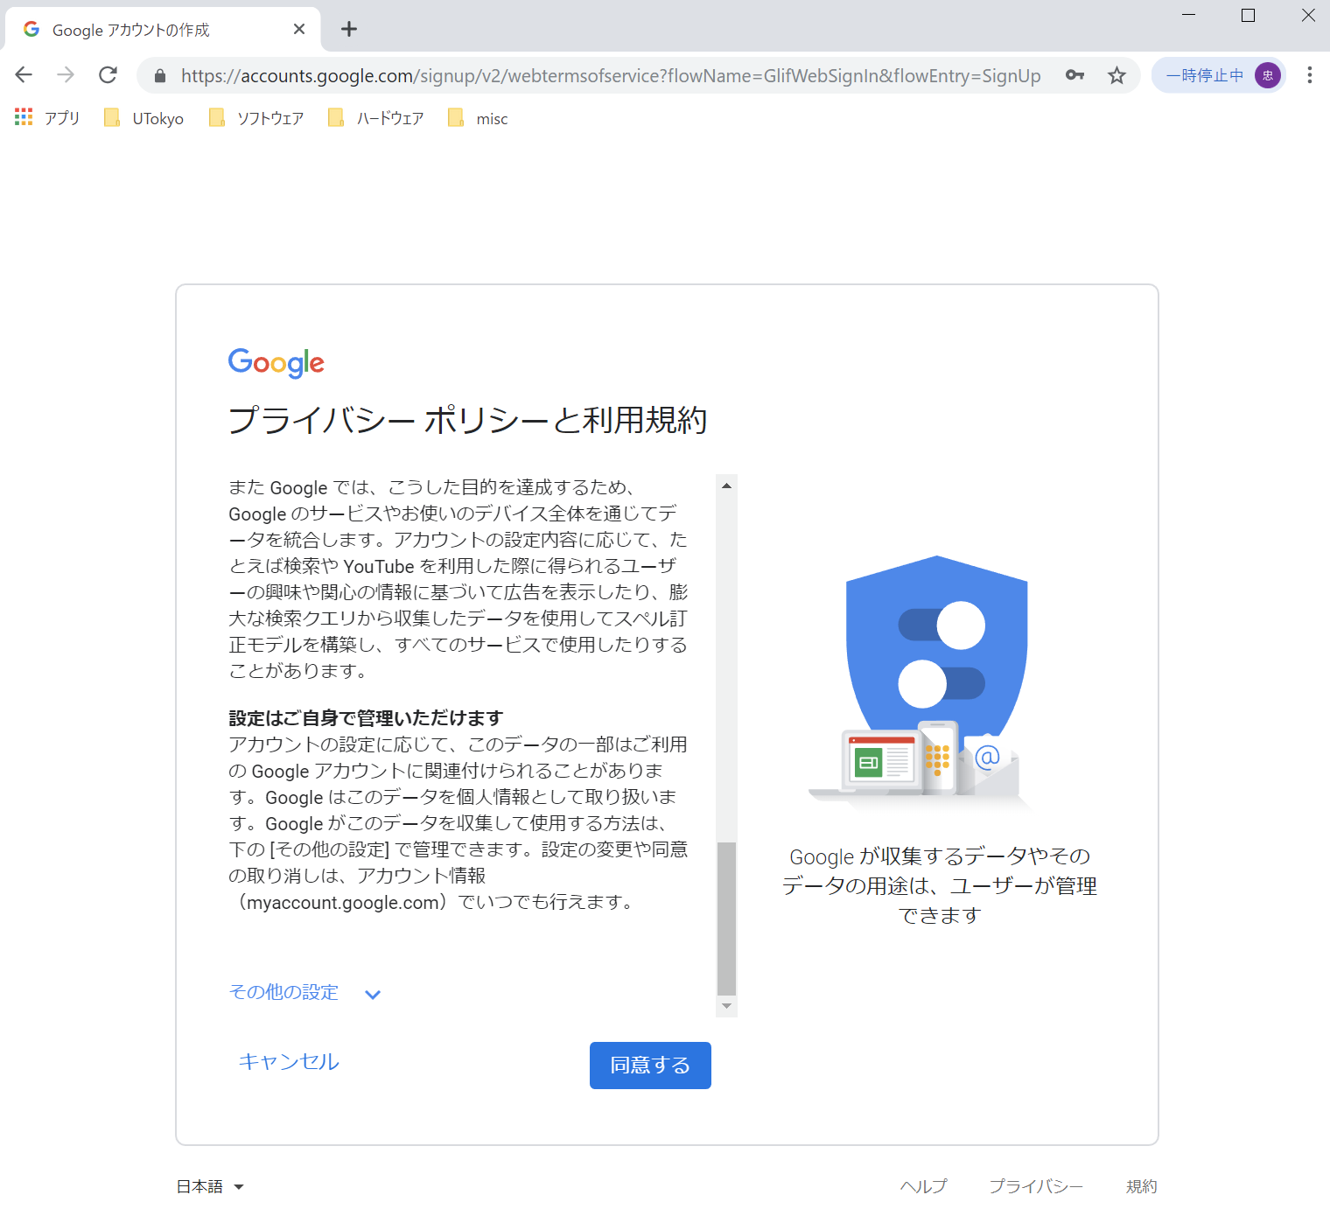
GCPの第一歩
https://accounts.google.com/SignUp
データ解析 Python
◆ GCP専用のGoogleアカウント作成
『書籍名入ル』
共通記号
１． Googleアカウント作成

Slide 9
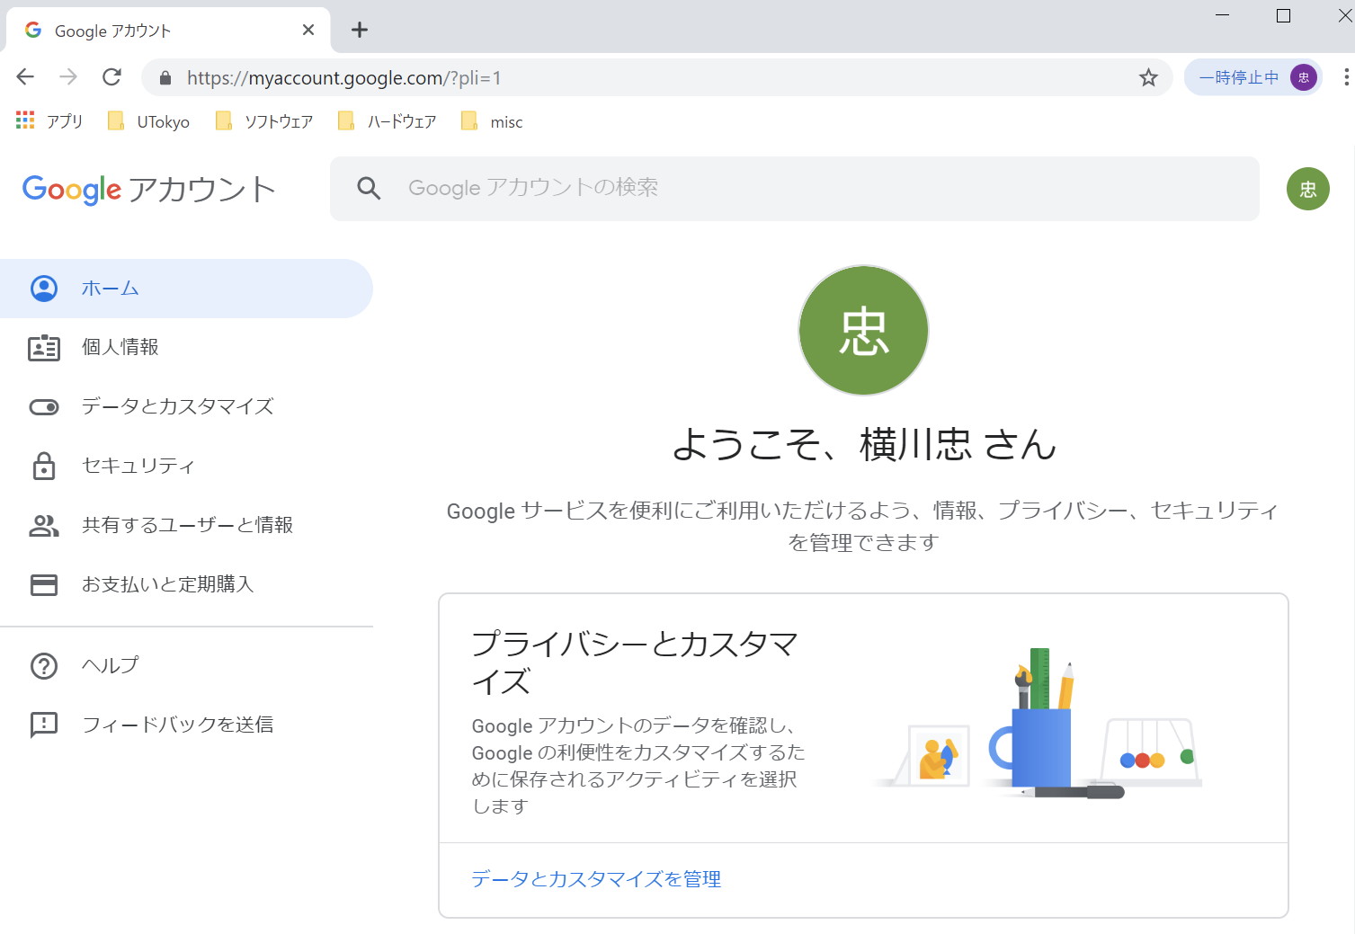
GCPの第一歩
https://accounts.google.com/SignUp
データ解析 Python
◆ GCP専用のGoogleアカウント作成
『書籍名入ル』
共通記号
１． Googleアカウント作成

